Slide 1
SSTL Puhtausala ry – TOIMIALAN KEHITTÄJÄ

Slide 2
SSTL Puhtausala ry
Vuonna 1970 perustettu puhtausalan neuvonta- ja koulutusjärjestö.
Yleishyödyllinen ja puolueeton puhtausalan etujärjestö.
Vaikuttaa aktiivisesti siihen, että puhtausalan arvostus kasvaa ja sen merkitys ymmärretään yhteiskunnassa.
Työelämä 2020, Kutsumuksellinen Puhtausala, Suomi Areena 2016

Slide 3
SSTL Puhtausala ry:n tehtävät
Yhdistää puhtausalasta ja sen kehittämisestä kiinnostuneet ihmiset ja yhteisöt.
Lisätä alan tunnettuutta ja osaamista tiedottamalla, kouluttamalla, tuottamalla oppimateriaalia ja järjestämällä
tapahtumia.

Slide 4
Jäsenyhdistykset
SSTL Puhtausala ry:llä on
12 paikallista siivousteknistä yhdistystä ja yksi valtakunnallisesti toimiva senioreiden siivoustekninen yhdistys
noin 85 yritysjäsentä, jotka edustavat kattavasti puhtausalaa.

Slide 5
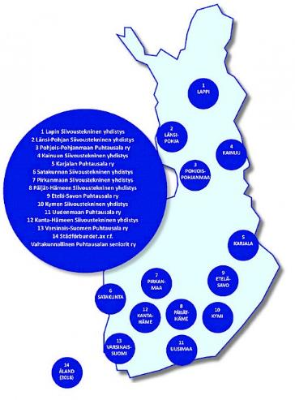
Siivoustekniset yhdistykset
Etelä-Savon PA ry
Uudenmaan PA ry
Kainuun Sty
Kanta-Hämeen Sty
Karjalan PA ry
Kymen PA ry
Länsi-Pohjan PA ry
Pohjois-Pohjanmaan PA ry
Pirkanmaan PA ry
Päijät-Hämeen Sty
Satakunnan PA ry
Varsinais-Suomen PA ry
Puhtausalan seniorit (valtakunnallinen)

Slide 6
SSTL Puhtausala ry:n omistama Siivoussektori Oy
Perustettu vuonna 1986
Julkaisee PUHTAUSALA -lehteä sekä tuottaa puhtausalan oppimateriaalia
Järjestää koulutuksia ja seminaareja sekä messu- ja näyttelytapahtumia
miniClean, Esimies- ja asiantuntijapäivät, Ohjaajapäivät, FinnClean –messut, täsmäkoulutukset

Slide 7
Vuosi 2021
Esimies- ja asiantuntijapäivät tammikuussa
Täsmäkoulutus: Siivousaineet, niiden vastuullinen ja turvallinen käyttö, Etäkoulutus tiistaina 9.2.
Täsmäkoulutus: Uima-allas ja märkätilojen hygieniaosaamisen kouluttajavalmennus 16.2.
Kevään etäkoulutuspäivä, kolme erilaista koulutusta 24.3.
Täsmäkoulutus: Tekstiilipintojen puhdistus ja hoito 25.5.
miniClean seuraavan kerran 2022
Finnclean Tampere 3.-4.11
Puhtauspäivä 3.12.

Slide 8
Edut henkilöjäsenille
Lehti
Vuosittain 5 lehteä
Alennukset julkaisuista ja koulutuksista
Yhdistystapahtumat paikallisesti ja valtakunnallisesti
Yhdistyksen tarjoamat alennukset paikkakunnalla
Alennukset vapaa-ajan matka- ja majoitushinnoista

Slide 9
Pohjois-Pohjanmaan Puhtausala ry
PPPA ry:n toiminta-alueena ovat Oulu ja ympäristökunnat.
Jäseniä n. 100, jotka toimivat ammattisiivouksen parissa.
Jäsenet ovat mm. siivoojia, laitoshuoltajia, kerroshoitajia, työnjohtajia, yrittäjiä, opettajia, opiskelijoita ja edustajia.
Järjestämme näyttelyitä, tapahtumia, retkiä ja koulutustapahtumia kiinnostavista alaan tai itsemme kehittämiseen liittyvistä aihealueista.
Kannattajajäsenille tapahtuma kerran vuodessa.
Pohjoiset yhdistykset kokoontuvat tarvittaessa.
Verkkosivut: www.pppa.fi

Slide 10
Yhteystiedot
HUOM! Uusi osoite 1.2.2021 alkaen:
SSTL Puhtausala ry ja Siivoussektori Oy
Haapaniemenkatu 7-9 C 28
00530 HELSINKI
puhelin: (040) 766 0055
sähköposti: asiakaspalvelu@puhtausala.fi
www.puhtausala.fi

